Slide 1
NOIP基础数论

Slide 2
前言
数论在OI中是一个很重要的分支
数论在NOIP中的考察算法并不很多
近年来NOIP中数论的出现率变高
甚至出现了我以前认为NOIP不会涉及的期望
所以说掌握一些数论知识还是很重要的
数论在OI中主要包括数论定理和数论算法
接下来我们就从最简单的取模讲起

Slide 3
简单概念
取模
余数的概念想必大家都知道
a对b取模得到的结果就是a除以b的余数
记作a mod b
例如24 mod 9 = 6
为描述方便，以下均将mod写为%
x ≡ y (% p) 表示x与y对p取模的结果相等，又称同余

Slide 4
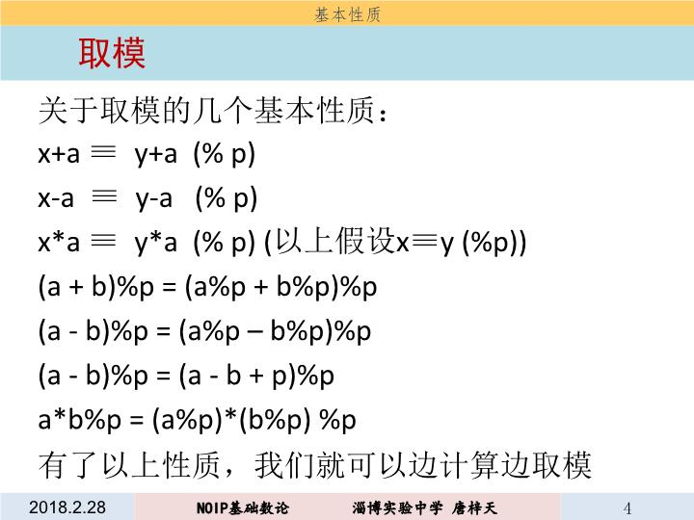

Slide 5
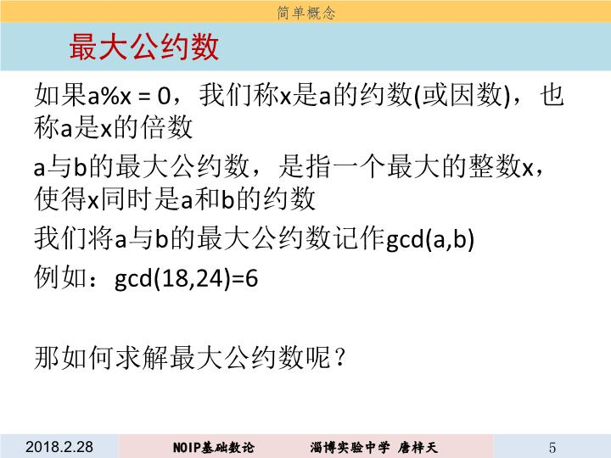

Slide 6
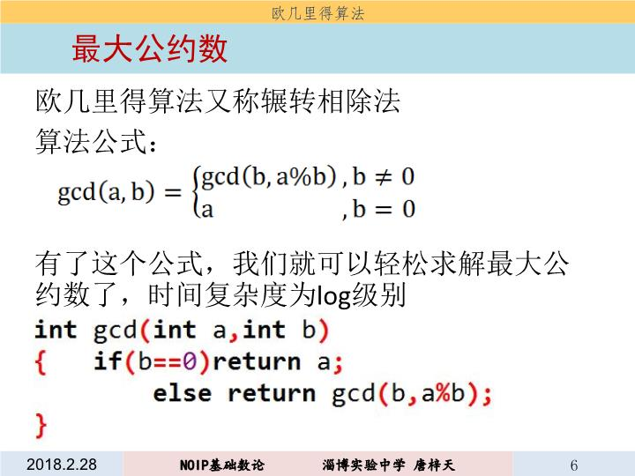

Slide 7


欧几里得算法的证明
最大公约数
为什么gcd(a,b)=gcd(b,a%b) ？？？
设gcd(a,b)=d，a=md，b=nd
则gcd(m,n)=1(也称m与n互质)
a%b=
所以gcd(b,a%b)=gcd(nd,m%n*d)=d*gcd(n,m%n)
因此只要证gcd(n,m%n)=1

Slide 8
欧几里得算法的证明
最大公约数
假设gcd(n,m%n)=q≠1
设m=kn+r (0<=r<n)，则m%n=r，gcd(n,r)=q
设n=n’q，r=r’q
那么m=kn’q+r’q=(kn’+r’)q
那么q就成为m与n的公约数，这与我们所假设的gcd(m,n)=1矛盾
所以gcd(n,m%n)=1
所以gcd(b,a%b) = d*gcd(n,m%n) = d = gcd(a,b)
于是我们证明了该算法，可以放心使用啦

Slide 9
一点扩展
最大公约数
关于gcd还有以下扩展：
gcd(a,b,c)=gcd(gcd(a,b),c)
将a与b的最小公倍数记作lcm(a,b)
则lcm(a,b)=a*b/gcd(a,b)
(后面再作证明)
与gcd同理，lcm(a,b,c)=lcm(lcm(a,b),c)
但是lcm(a,b,c)=a*b*c/gcd(a,b,c)不成立！！！

Slide 10
算法介绍
扩展欧几里得算法
扩展欧几里得算法用于解决这样一个问题：
给定正整数a,b，求ax+by=gcd(a,b)的一组整数解
考虑像欧几里得算法一样递归
gcd(a,b)=gcd(b,a%b)
假设已知bx’+a%b*y’=gcd(b,a%b)的一组解x’,y’

Slide 11


算法介绍
扩展欧几里得算法
ax+by=gcd(a,b)=bx’+a%b*y’
=
=
于是得到：x=y’ y=x’-a/b*y’
当b=0时，a*1+b*0=a
这样就可以递归求解了

Slide 12

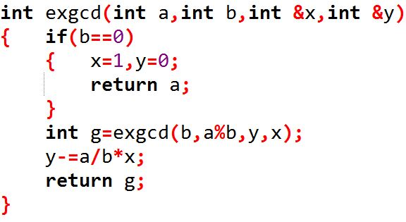
代码展示
扩展欧几里得算法

Slide 13
算法扩展
扩展欧几里得算法
但是这只是ax+by=gcd(a,b)任意的一组整数解
如果要求ax+by=c呢？如果要求x>0且最小呢？
我们假设已经得到ax’+by’=gcd(a,b)的一组解
若求解ax+by=c：
当c % gcd(a,b) ≠ 0时，无解
否则，令k=c/gcd(a,b)
ax’k+by’k=gcd(a,b)*k=c
得到x=x’k，y=y’k

Slide 14
算法扩展
扩展欧几里得算法
如果要求x非负且最小呢？
我们假设已经得到ax+by=c的一组解
令g=gcd(a,b)
lcm(a,b)=a*b/g
ax+lcm(a,b)+by-lcm(a,b)=c
a(x+b/g)+b(y-a/g)=c
由此可得，x加上或减去任意倍数的b/gcd(a,b)后均有对应的y的解
令t=b/gcd(a,b)，(x%t+t)%t就是x的最小非负解

Slide 15
例题
[BZOJ1477][青蛙的约会]
有一个环形棋盘，每个格子编号为1..n，有两只青蛙A和B，起始坐标分别为x,y，每一秒，A向后跳a格，B向后跳b格，求最早几秒后两青蛙相遇或永远不会相遇。
n,x,y,a,b均在int范围内

Slide 16
题解
[BZOJ1477][青蛙的约会]
假设t秒后相遇，由题意得：
x+at ≡ y+bt (% n)
(a-b)t ≡ y-x (%n)
(a-b)t + kn ≡ y-x
然后就可以用exgcd求t的最小非负整数解了

Slide 17
例题
[BZOJ2299][HNOI2011]向量
给出一对数a,b，你可以任意使用(a,b)(a,-b)(-a,b)(-a,-b)(b,a)(b,-a)(-b,a)(-b,-a)这些向量，问是否能拼凑出一个向量(x,y)
(每个向量可以多次使用)
每个测试点有50000组询问

Slide 18
简要题解
[BZOJ2299][HNOI2011]向量
所有操作可以化简为以下几种：
x或y +或- 2a
x或y +或- 2b
x+a,y+b
x+b,y+a
并且第3、4种操作最多用一次，可以枚举第3、4种操作的使用次数
2an+2bm=x有解当且仅当x是gcd(2a,2b)的倍数
2an+2bm=y有解当且仅当y是gcd(2a,2b)的倍数

Slide 19
简单概念
质数
这个大家小学应该学过……
质数，又称素数，是指除1和本身外没有其他约数的正整数，例如2,3,5,7,11……
否则称为合数
质数在数论中十分常见，有许多关于质数的美妙性质

Slide 20
简单概念
唯一分解定理
唯一分解定理(也称基本算数定理)：
任意一个正整数c，将其分解为若干质数的正整数次幂的乘积，该分解方法唯一
形如：c=p₁^{a1}*p₂^{a2}*……*p_{n}^{an}，p₁…p_{n}均为质数
这个定理可以感性地理解一下

Slide 21
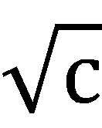
算法介绍
质因数分解
将正整数c，化作
c=p₁^{a1}*p₂^{a2}*……*p_{n}^{an}，(p₁…p_{n}均为质数)的形式，这一过程叫做质因数分解
质因数分解有显然的O(c)的做法，不再赘述，我们考虑更快的做法
假如c有大于 的质因数，那么它仅有一个该类因数且次数为1
证明？

Slide 22
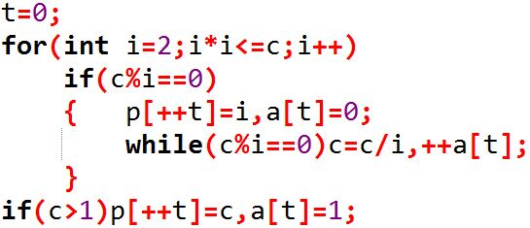
算法介绍
质因数分解
于是我们可以只枚举小于等于 的数并判定其是否为c的因数，若是则从中除去
若结束后，c仍大于1，那么此时的c就是那个大于 的质因数。时间复杂度O( )

Slide 23
扩展
质因数分解与gcd,lcm
将两个正整数A,B质因数分解
A=p₁^{a1}*p₂^{a2}*……*p_{n}^{an}
B=p₁^{b1}*p₂^{b2}*……*p_{n}^{bn}
那么：
gcd(a,b)=p₁^{min(a1,b1)}*p₂^{min(a2,b2)}*……*p_{n}^{min(an,bn)}
lcm(a,b)=p₁^{max(a1,b1)}*p₂^{max(a2,b2)}*……*p_{n}^{max(an,bn)}
由于max(a,b)=a+b-min(a,b)
所以易证明lcm(a,b)=a*b/gcd(a,b)

Slide 24
扩展
质因数分解与约数个数
将正整数A质因数分解
A=p₁^{a1}*p₂^{a2}*……*p_{n}^{an}
那么A的约数个数为：
(a1+1)*(a2+1)*……*(an+1)

Slide 25


算法介绍
质数的判定
判断一个数n是否为质数，可以枚举每个小于n且大于0的数i，判断n是否为i的倍数，时间复杂度O(n)
我们还有更快的方法
n如果有一个约数d，那么n/d也为其约数，d和n/d中至少有一个小于等于
因此只需枚举所有小于等于 的数字进行判定即可，时间复杂度

Slide 26

算法介绍
质数筛法
如果我们想要求出n以内的所有质数，最简单的方法可以枚举每个数，判断是否为质数，时间复杂度为 ，太慢！
对此我们有筛法
常用的有两种：
埃氏筛法，时间复杂度O(n log n)
欧拉筛法，俗称线性筛法，时间复杂度O(n)

Slide 27
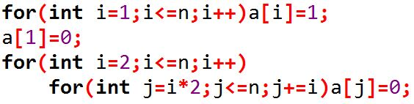

算法介绍
埃氏筛法
将一个大小为n的数组a置为1，枚举n以内的每个数，将以其倍数为下标的位置置为0，最终a数组内为1的位置下标为质数，正确性由质数的定义可知
时间复杂度的证明需要使用调和级数：

Slide 28
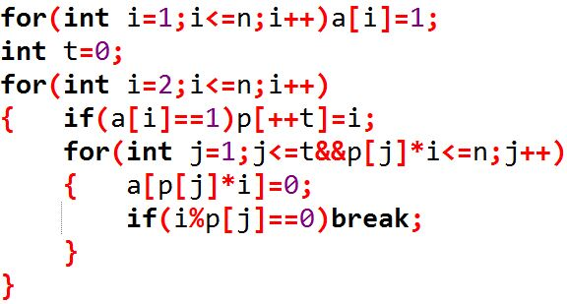
算法介绍
欧拉筛法
观察埃氏筛法，其缺点在于一个位置可能被反复置0，浪费了时间
在欧拉筛法中，对于每个合数c，使得它只被作为其最小质约数的倍数筛掉
每个合数只被筛掉一次，复杂度O(n)

Slide 29
一道原题
[NOIP2012]同余方程
给定正整数a,b，求ax ≡ 1 (% b)的最小正整数解，保证有解
a,b均在int范围内

Slide 30
题解
[NOIP2012]同余方程
这道题其实并不难
ax ≡ 1 (% b)
ax = 1+by
ax-by = 1
典型的exgcd的形式，求x的最小正整数解
由于保证有解，相当于保证了gcd(a,b)=1
但是通过这道题可以引申出一些新的知识

Slide 31
简单概念
逆元
对于正整数a,b，如果能找到正整数x使得
ax ≡ 1 (% b)，我们称x是a在模b意义下的逆元
在这里，实际上a与x互为模b意义下的逆元
由上一道题目可知，a在模b意义下存在逆元，当且仅当gcd(a,b)=1，即a与b互质
逆元有什么用呢？

Slide 32
算法介绍
逆元
众所周知，在取模的意义下是不能直接作除法的
例如：12%11=1，(12/3)%11=4
但是(1/3)%11≠4
但是，我们找到3在模11意义下的逆元4
发现(12*4)%11=4
逆元的作用：在模意义下，除以一个数，相当于乘上这个数的逆元
这样我们就可以在模意义下作除法了！

Slide 33
算法介绍
费马小定理
如何求解逆元呢？
首先，我们可以通过exgcd进行求解，该方法适用于所有有解的情况
但是当模数为质数时，有另一种方法
费马小定理：a^{p-1} ≡ 1 (% p),p为质数,a与p互质
由此可得： a*a^{p-2} ≡ 1 (% p)
所以，当模数为质数p时，a的逆元等于a^{p-2}

Slide 34
算法介绍
快速幂
你说你不会求a^{p-2}？我们有O(log n)的快速幂！
为了求解a^{n}，我们将指数n划分为若干2的次幂的和
例如，求解a²⁶，26=2¹+2³+2⁴=2+8+16
所以a²⁶=a²*a⁸*a¹⁶
我们又发现a²=(a¹)²,a⁴=(a²)²,a⁸=(a⁴)²……
我们就可以用log n的时间求出a, a²,a⁴,a⁸ ……
接下来只需要将需要的a的次幂相乘，即可得到答案

Slide 35
算法介绍
快速幂
那么哪些次幂是需要的呢？
我们来观察指数的二进制
例如，26的二进制为11010，从最低位起，0和1就分别表示了对应的次幂是否需要
指数的二进制可以通过不断除2和模2来得到

Slide 36
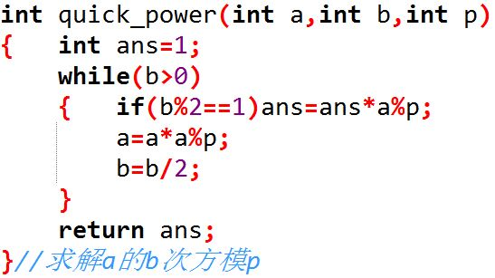
代码展示
快速幂

Slide 37
一道原题
[NOIP2013]转圈游戏
n 个小伙伴（编号从 0 到 n-1）围坐一圈玩游戏。按照顺时针方向给 n 个位置编号，从0 到 n-1。最初，第 0 号小伙伴在第 0 号位置，第 1 号小伙伴在第 1 号位置，依此类推。游戏规则如下：每一轮第 0 号位置上的小伙伴顺时针走到第 m 号位置，第 1 号位置小伙伴走到第 m+1 号位置，依此类推，第n−m号位置上的小伙伴走到第 0 号位置，第n-m+1 号位置上的小伙伴走到第 1 号位置，……，第 n-1 号位置上的小伙伴顺时针走到第m-1 号位置。现在，一共进行了 10^k轮，请问x号小伙伴最后走到了第几号位置。(n,m,k在int范围内)

Slide 38
题解
[NOIP2013]转圈游戏
此题作为当年第一题，并不难
位置为x的人，在一轮游戏后变为(x+m)%n
在r轮游戏后，变为(x+m*r)%n
题目要求进行10^k轮游戏，那么位置就变为
(x+m*10^k)%n
直接求解即可，10^k用快速幂求解

Slide 39
一道例题
[HNOI2008]越狱
监狱有连续编号为1...n的n个房间，每个房间关押一个犯人，有m种宗教，每个犯人可能信仰其中一种。如果相邻房间的犯人的宗教相同，就可能发生越狱，求有多少种状态可能发生越狱，答案对100003取模
n，m在long long范围内
例如：当n=3,m=2时，答案为6

Slide 40
题解
[HNOI2008]越狱
计数题有一种技巧叫做取补集
直接求可能发生越狱的方案数并不好求
可能发生越狱的方案数=
所有的方案数-不能发生越狱的方案数
所有的方案数=m^n
不能发生越狱的方案数=m*(m-1)^(n-1)
Answer = m^n - m*(m-1)^(n-1)，快速幂即可

Slide 41
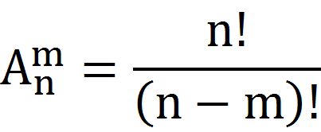
简单概念
排列与组合
阶乘：n!=1*2*…*n（规定0!=1）
排列：有n个不同的物品，从中选出m个排成一列，问形成的排列的方案数。
对于第一个位置，我们有n种选择；第二个位置，有(n-1)种选择；……；第m个位置，有(n-m+1)种选择。Answer=n*(n-1)*…*(n-m+1)
我们将其记作：

Slide 42
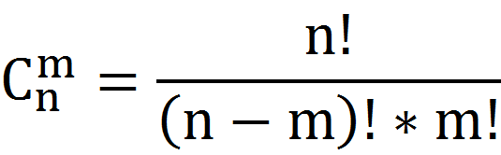
简单概念
排列与组合
组合：有n个不同的物品，从中选出m个物品，不考虑顺序性，问方案数。
我们考虑n个物品选出m个的排列，由于在组合中不考虑顺序性，所以每一种组合在排列中重复出现了m!次，所以只需要将排列数除以m!。
我们将其记作：

Slide 43



练习
排列与组合
1、用1 2 3 4 5这五个数字，组成没有重复数字的三位数，且为偶数，共有多少个？
2、2名老师和4名学生排成一排，老师不站在两端，方案数有多少种？
3、5名同学排成一排，甲与乙必须相邻的方案数有多少种？

Slide 44


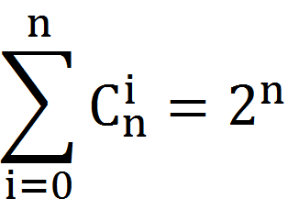
扩展
排列与组合
关于组合，还有三个重要的性质：

Slide 45

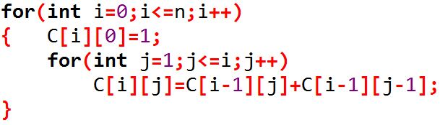
算法介绍
排列与组合
这个性质非常重要
利用这条性质，我们可以在O(n²)的时间的递推出所有0<=i<=n,0<=j<=i的
当j=0时，C=1

Slide 46
一道原题
[NOIP2016]组合数问题
给定k,n,m，有t组询问，每次询问给出x,y，问0<=i<=x,0<=j<=min(i,y)中有多少组(i,j)使得
是k的倍数
保证x<=n,y<=m
n,m<=2000，t<=10000

Slide 47
题解
[NOIP2016]组合数问题
以下用C[i][j]表示
由于n,m<=2000，所以我们可以在O(n²)的时间内递推出所有的C[i][j]
如果一个数a是k的倍数，那么a%k=0
由于”+”与”%”可以混合运算，所以可以求出所有C[i][j]%k
询问有多少个C[i][j]，是k的倍数，就是询问有多少个C[i][j]%k=0

Slide 48
题解
[NOIP2016]组合数问题
我们将C[i][j]%k填入一个以[0][0]为左上角、[n][m]为右下角的矩阵
观察询问范围：0<=i<=x,0<=j<=min(i,y)
由于当j>i时C[i][j]无意义，那么写成0<=j<=y，这样每次询问的范围就是一个包含左上角的矩阵
对C[i][j]%k=0的数量作二维前缀和，就可以每次O(1)回答询问
时间复杂度O(n²+t)

Slide 49
一道原题
[NOIP2011]计算系数
给定一个多项式(ax+by)^{k}，请求出多项式展开后x^{n}y^{m} 项的系数，保证n+m=k
答案对10007取模
k<=1000

Slide 50
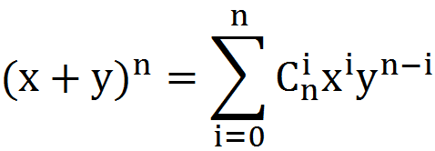
题解
[NOIP2011]计算系数
给定一个多项式(ax+by)^{k}，请求出多项式展开后x^{n}y^{m} 项的系数，保证n+m=k
答案对10007取模
k<=1000
该题涉及到二项式定理：

Slide 51
题解
[NOIP2011]计算系数
具体证明可以用归纳法，也可以用数学方法理解一下
回归到题目， (ax+by)^{k}的x^{n}y^{m}项的系数就是
C[k][n]*a^{n}*b^{m}
由于k<=1000，C[k][n]可以递推求得

Slide 52
扩展
排列与组合
C[n][m]表示n个不同的物品选m个的方案数
把n个相同的物品放入m个不同的盒子、且每个盒子非空的方案数？
插板法。C[n-1][m-1]
把n个相同的物品放入m个不同的盒子、且每个盒子可以为空的方案数？
新添加m个物品，使得盒子为非空。
C[n+m-1][m-1]

Slide 53
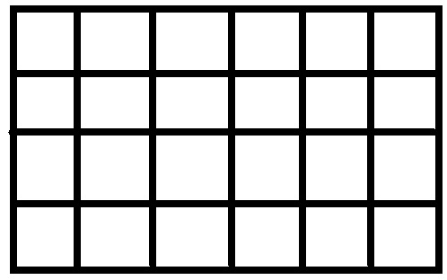
扩展
排列与组合
在坐标系中，从(0,0)出发，每次向上或向右走一个单位长度，走到(m,n)的方案数？
C[n+m][n]

Slide 54
简单概念
概率
某个事件A发生的可能性的大小，称之为事件A的概率，记作P(A)
假设某事的所有可能结果有n种，事件A涵盖其中的m种，那么P(A)=m/n
例如投掷一枚骰子，点数小于3的概率为2/6=1/3

Slide 55
简单概念
概率
如果两个事件A和B所涵盖的结果没有交集，那么P(A或B发生)=P(A)+P(B)
还是掷骰子
P(点数小于3或点数大于4)=2/6+2/6=2/3
如果A和B所涵盖的结果有交集
那么P(A或B发生)=P(A)+P(B)-P(A与B同时发生)
P(点数小于3或点数为偶数)=2/6+3/6-1/6=2/3

Slide 56
简单概念
概率
记事件B为“事件A不发生”
那么P(A)+P(B)=1，即P(B)=1-P(A)
P(点数不小于3)=1-2/6=2/3
在两个互不干扰的事中，事件A在其中一件事中，事件B在另外一件事中
那么P(A与B同时发生)=P(A)*P(B)
掷两个骰子，P(第一个点数小于3且第二个点数为偶数)=(2/6)*(3/6)=1/6

Slide 57
简单概念
期望
事件A有多种结果，记其结果的大小为x，那么x的期望值表示事件A的结果的平均大小，记作E(x)
E(x)=每种结果的大小与其概率的乘积的和
例如，记掷一枚骰子的点数为x
E(x)=1*(1/6)+2*(1/6)+3*(1/6)+4*(1/6)+5*(1/6)+6*(1/6)=7/2
若c为常数，那么：
E(x+c)=E(x)+c，E(c*x)=c*E(x)

Slide 58
简单概念
期望
记两个事件的结果分别为x,y
E(x+y)=E(x)+E(y)
例如：E(语文成绩+数学成绩)=E(语文成绩)+E(数学成绩)
若两个事件互相独立，E(x*y)=E(x)*E(y)
E(语文成绩*数学成绩)=E(语文成绩)*E(数学成绩)

Slide 59
例题
[BZOJ4318]OSU!
一个长度为n的01串按以下方式生成：第i个位置有ai的概率为1，(1-ai)的概率为0
一个01串的价值如下计算：每一个极长全1子串的长度的三次方之和
例如101101的价值为10
求该01串的价值的期望
n<=100000

Slide 60
题解
[BZOJ4318]OSU!
当一个全1子串长度从L变为L+1后，对价值贡献的增量为3L²+3L+1
如果我们知道该01串末尾1的长度L的期望和L²的期望，那么我们就能知道以ai的概率添加一个1后对价值的期望贡献的增量
只要再维护末尾1长度L的期望和L²的期望即可L[i]=ai*(L[i-1]+1)
L2[i]=ai*(L2[i-1]+2*L[i-1]+1)
f[i]=f[i-1]+ai*(3*L2[i-1]+3*L[i-1]+1)

Slide 61
例题
接下来一起看几道数论例题

Slide 62
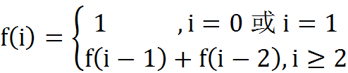
例题
巨大的斐波那契数
定义斐波那契数f(i)：
给定a,b，求f(a^{b})%1000
a,b<=10⁹

Slide 63
题解
巨大的斐波那契数
由于a,b非常大，所以我们不可能求出a^{b}再进行递推
我们对于每个i，将(f(i),f(i+1))看做一个二元组，由于对1000取模，所以种类不超过1000000种
如果存在i,j使得f(i)=f(j)并且f(i+1)=f(j+1)，那么容易想象到f(j)向后的数列与f(i)向后的数列相同
也就是说，f(i)存在长度不超过1000000的循环节

Slide 64
题解
巨大的斐波那契数
那我们可以先O(1000000)求出f(i)以及f(i)循环节的长度，将长度记为k
求f(a^{b})%1000的值，就可以先求a^{b}%k，在根据f(i)的循环关系求得f(a^{b})%1000
求a^{b}%k使用快速幂即可
时间复杂度O(1000000+log b)

Slide 65
例题
[BZOJ1441]Min
给定一个长度为n的正整数序列A1…An，另有一个未知的整数序列X1…Xn
令S=A1*X1+A2*X2+…+An*Xn，请你确定一个X序列，使得S>0且S尽量小，只需输出最小的S值即可
n<=100000，Ai<=10⁹

Slide 66
题解
[BZOJ1441]Min
我们考虑A数列只有两个数字a,b的情况
ax+by=S
根据exgcd的知识，该方程有解当且仅当S是gcd(a,b)的倍数
换言之，此时S的最小值就是gcd(a,b)
推广到n>2的情况，与n=2时的证明方法类似，此时有解当且仅当S是gcd(A1,A2,...,An)的倍数，因此S_{min}= gcd(A1,A2,...,An)
时间复杂度O(n log 10⁹)

Slide 67
例题
大质数
给定L,R，求区间[L,R]内质数的个数
L<=R<=10¹²，R-L<=10⁶

Slide 68
题解
大质数
若x不为质数，那么x必然有一个小于等于√x的因数
x<=10¹² → √x<=10⁶
也就是说，利用埃氏筛法，只需要用10⁶以内的数就可以把[L,R]内的非质数筛除
由于R-L<=10⁶，利用埃氏筛法即可
时间复杂度(10⁶log10⁶)

Slide 69
例题
[NOIP2017 Day1 T1]
给定互质的两个数a,b，求一个最大的数字z，使得z不能表示为ax+by(x>=0,y>=0)

Slide 70
写在后面
如果你将来要参加省选，参加NOI，那这些数论知识都只是最浅的一层
但这些知识作为基础，一定要打好
数论的练习主要依靠多总结套路，锻炼数学推导能力，甚至需要一些大胆的猜想，这在将来更深层次的数论学习中非常重要

Slide 71
麻黄与桂枝
【相同点】辛温，归肺、膀胱经，皆能发汗解表，可治外感风寒证，且常相须为用。
【不同点】麻黄辛散苦泄温通，善于宣肺气开腠理透毛窍而发汗解表，发汗力强，为发汗解表第一要药，主治外感风寒表实证，又能宣肺平喘，利水消肿，常用于咳喘及风水水肿；桂枝又归心经，辛甘温熙，善于温通卫阳而发汗解肌，发汗力不如麻黄，治外感风寒表实或表虚均可使用，又能温通经脉，助阳化气，常用于寒凝血滞诸痛证及痰饮、蓄水及心悸诸证。

Slide 72
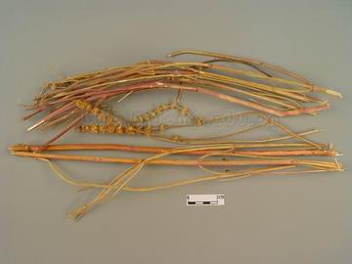
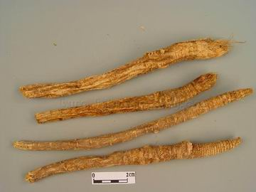
荆芥与防风
二者均味辛性微温，温而不燥，长于发表散风，对于外感表证，无论是风寒感冒，恶寒发热、头痛无汗，还是风热感冒，发热、微恶风寒、头痛、咽痛等，二者均可使用。同时，二者也都可用于风疹瘙痒。但荆芥质轻透散，发汗之力更强，风寒感冒、风热感冒均常选用；又能透疹、消疮、炒炭止血。防风质松而润，祛风之力较强，为“风药之润剂”、“治风之通用药”，又能胜湿、止痛、止痉，又可用于外感风湿，头痛如裹、身重肢痛等证。

Slide 73
薄荷、牛蒡子与蝉蜕
薄荷、牛蒡子与蝉蜕三药皆能疏散风热、透疹、利咽，均可用于外感风热或温病初起，发热、微恶风寒、头痛；麻疹初起，透发不畅；风疹瘙痒；风热上攻，咽喉肿痛等证。但薄荷辛凉芳香，清轻凉散，发汗之力较强，故常用于外感风热、发热无汗者。且薄荷又能清利头目、疏肝行气。牛蒡子辛散苦泄，性寒滑利，兼能宣肺祛痰，故治外感风热、咳嗽、咯痰不畅者尤为适宜。同时，牛蒡子外散风热，内解热毒，有清热解毒散肿之功。蝉蜕甘寒质轻，既能疏散肺经风热而利咽、透疹、止痒，又长于疏散肝经风热而明目退翳，凉肝息风止痉。

Slide 74
桑叶与菊花
桑叶与菊花皆能疏散风热，平抑肝阳，清肝明目，同可用治风热感冒或温病初起，发热、微恶风寒、头痛；肝阳上亢，头痛眩晕；风热上攻或肝火上炎所致的目赤肿痛，以及肝肾精血不足，目暗昏花等证。但桑叶疏散风热之力较强，又能清肺润燥，凉血止血。菊花平肝、清肝明目之力较强，又能清热解毒。

Slide 75
柴胡、升麻、葛根
柴胡、升麻、葛根三者皆能发表、升阳，均可用治风热感冒、发热、头痛，以及清阳不升等证。其中：柴胡、升麻两者均能升阳举陷，用治气虚下陷，食少便溏、久泻脱肛、脏器脱垂；升麻、葛根两者又能透疹，常用治麻疹初起、透发不畅。
但柴胡主升肝胆之气，长于疏散少阳半表半里之邪、退热，疏肝解郁，为治疗少阳证的要药。又常用于伤寒邪在少阳，寒热往来、胸胁苦满、口苦咽干、目眩；感冒发热；肝郁气滞，胸胁胀痛、月经不调、痛经等证。
升麻主升脾胃清阳之气，其升提（升阳举陷）之力较柴胡为强，并善于清热解毒，又常用于多种热毒病证。
葛根主升脾胃清阳之气而生津止渴、止泻，常用于热病烦渴，阴虚消渴；热泄热痢，脾虚泄泻。同时，葛根解肌退热，对于外感表证，发热恶寒、头痛无汗、项背强痛，无论风寒表证、风热表证，均可使用。

Slide 76
金银花，连翘
均能清热解毒，疏散风热，常相须为用，治疗痈肿疮毒，风热外感，温病初起
金银花——疏散风热力较强，并能凉血止痢。用于热毒血痢
连翘——清心解毒，消痈散结。为疮家圣药，治疗leili，痰核。

Slide 77
石膏与知母
石膏与知母：均能清泻火热，除烦止渴，常用于治疗温病气分实热及肺热咳嗽等。但石膏清解力强，重在清泻火热，并偏重清泻肺胃实火，善治肺热喘咳，胃火牙痛等。煅石膏外用还能收敛生肌；知母滋阴润燥能力强，重在滋润肺，胃，肾阴，多用治肺热燥咳，阴虚消渴，阴虚火旺证。

Slide 78
黄芩，黄连，黄柏
相同：均苦寒质燥，能清热泻火，解毒燥湿，主治实火热毒湿证。
黄连——作用最强，尤善清胃及心、肝、大肠之火。中焦
黄柏——能虚实两清，即善清下焦湿热治黄疸、带下、足痿，及泻肾火而清虚热。下焦
黄芩——长于清肺热而兼解表热，还可止血、利尿、 安胎。上焦
此外，黄连、黄柏尚可外用治疮毒、湿疹、烧伤等。

Slide 79
芦根，天花粉
芦根与天花粉均为清热泻火药，均具有清热泻火，生津止渴的功效，用治热病烦渴，消渴，肺热咳嗽等证。但芦根还能止呕，利尿，用于胃热呕逆，肺痈吐脓，热淋涩痛。天花粉还能消肿排脓，用于痈肿疮疡。

Slide 80
菊花
白菊花——味甘，清热力稍弱，长于平肝明目。
黄菊花——味苦，清热力较强，长于疏散风热。
野菊花——甚苦，长于清热解毒

Slide 81
生地黄，玄参
均能清热凉血，养阴生津。适用于热入营血，热病伤阴，阴虚内热
玄参泻火解毒能力强，可用于痈肿疮毒，咽喉肿痛
生地黄清热凉血作用强，多用于血热出血，内热消渴

Slide 82
牡丹皮，地骨皮
两者均能清热凉血，清虚热，通同可用治血热吐niu，阴虚发热
牡丹皮——清热凉血，常治热入营血证，又能活血化瘀，用于多种淤血证，以及肠痈，痈肿疮毒
地骨皮——清退虚热，多用于虚热，用于肺热咳嗽，内热消渴。
“丹皮治无汗之骨蒸，地骨皮治有汗骨蒸”

Slide 83
大黄，芒硝
均能清热，泻下通便。治实热积滞，大便秘结常相须为用。又用于咽痛，口疮，目赤，疮痈等实火证
大黄：苦泻力强，为热结便秘主药。又凉血，解毒，活血祛瘀，清湿热，治血热出血，实火诸证，瘀血证，湿热黄疸
芒硝：软坚散结，湿热大便密结。外用清热消肿，用于乳痈，目赤肿痛。可回乳。

Slide 84
羌活与独活
均能袪风湿，止痛，解表，以治风寒湿痹，风寒挟湿表证，头痛。
但羌活性较燥烈，发散力强，常用于风寒湿痹，痛在上半身者，并治风寒头痛；
独活性较缓和，发散力较羌活为弱，多用于风寒湿痹在下半身者，并治少阴头痛。若风寒湿痹，一身尽痛，两者常配伍应用。

Slide 85
厚朴，苍术（附藿香，佩兰）
均为辛苦温燥之品，具燥湿功效，治湿阻中焦证常相须为用
厚朴苦降下气，为消除胀满的要药，又能消痰平喘，治疗湿阻气滞，脘腹胀满，大便秘结，咳嗽痰多
苍术健脾燥湿，祛风湿，解表，明目，治疗风湿痹症，风寒表证携湿，夜盲。
（苍术苦温燥躁烈，不仅用于湿阻中焦，亦可用于其它湿邪泛滥如风湿痹症，风寒表证）
藿香佩兰微温平和，化化湿醒脾为主，主要用于湿邪困脾

Slide 86
肉桂、桂枝
均能散寒止痛、温经通脉，用治寒凝血滞之胸痹、闭经、痛经、风寒湿痹证。
肉桂长于温里寒，用治里寒证；又能补火助阳，引火归元，用治肾阳不足、命门火衰之阳痿宫冷，下元虚衰、虚阳上浮之虚喘、心悸等。
桂枝长于散表寒，用治风寒表证；又能助阳化气，用治痰饮、蓄水证。

Slide 87
2．附子、肉桂、干姜均能
温中散寒止痛 。干姜长于
止呕 ，附子、肉桂 散寒止痛 力强，又能 补火助阳 。肉桂还能 引火归原 ， 温经通脉 ，附子、干姜能 回阳救逆 。干姜还能 温肺化饮 。

Slide 88
姜
生姜——为姜之鲜品，辛温宣散，常于发汗解表，温中止呕，常用于外感风寒及胃寒呕吐。又能温肺止咳，用治风寒客肺之咳嗽。
干姜——为姜之干品，其辛散之性已减而燥热之性更强，偏治里寒证，长于温中散寒，回阳通脉，温肺化饮。主治脾胃寒证、亡阳证，以及寒饮咳喘。
炮姜——为干姜炒至表面微黑，内呈棕黄色而成，味苦涩性温，辛散之力大减，而长于温经止血，主治虚寒性出血，又可温中止痛止泻，用治脾胃虚寒、腹痛腹。
高良姜——脘腹冷痛，泄泻。寒凝气滞证配香附，胃寒呕吐配半夏生姜。

Slide 89
温里药、清热燥湿药、化湿药
均可用治脾胃疾病。但温里药药性多温热，入脾胃而散脾胃之寒邪，主治外寒入侵、直中脾胃的里寒实证，或脾胃虚寒证；清热燥湿药药性多苦寒，入脾胃而清脾胃之湿热，主治脾胃湿热证；化湿药药性多苦温，气芳香，入脾胃而化脾胃之湿浊，主治湿浊困脾证。

Slide 90
陈皮，青皮
均为辛温之品，功能行气化滞，用于脾胃气滞
陈皮——行气力缓和，又能健运脾胃，多用于脾虚气滞，并能燥湿化痰
青皮——行气力强，疏肝破气，消积化滞，用于肝气郁结，食积，癥瘕。

Slide 91
木香，乌药，香附
均能行气止痛，用治气滞疼痛
木香——既行脾胃，大肠之气，又疏肝胆气滞，可用于多种气滞以及痢疾腹痛
乌药——散寒力强，能温肾，擅长治疗寒凝气滞之胸腹疼痛及肾阳不足之尿频遗尿。
香附——行气力缓，擅长疏肝解郁，调经止痛，用于肝郁气滞证及月经病证

Slide 92
人参，党参，黄芪
补脾气，补肺气，益气生津，生血，扶正祛邪，均可用于脾气虚，肺气虚，津伤口渴，消渴，气血两虚及气虚邪实证。
党参——作用缓和额，药力薄弱，但兼有补血之功
人参——益气助阳，安神增智，救元气虚脱
黄芪——补益元气之力不及人参，长于补气升阳，利水消肿，生肌。益于脾虚气陷，表虚自汗。

Slide 93
西洋参，人参
补益元气，用于气虚欲脱之气短神疲，脉细无力
补益脾肺之气
益气生津
西洋参——偏于苦寒，兼能补阴，宜热病所致气阴两脱
人参——补益心肾，常用于失眠，健忘，心悸，肾不纳气之虚喘气短

Slide 94
白术
白术与苍术：均具有健脾，燥湿的功效
白术——健脾益气，脾虚湿困偏于虚证。利尿止汗，安胎。主治水肿，气虚自汗，脾虚胎动不安。
苍术——苦温燥湿，用于湿浊内阻偏于实证。发汗解表，祛除风湿，明目。主治风寒携湿表证，风湿痹症，夜盲证及眼目昏涩。
黄芪与白术：均能补气，利水，止汗。
黄芪——甘温，补气之力较强。长于升阳，脾肺双补，托毒生肌，用于中气下陷，脱肛，内脏下垂，肺气虚及气血虚弱，疮口难愈
白术——健脾除湿，安胎。用于脾虚失运，水湿内停，脾虚胎动不安。

Slide 95
杜仲，续断
共同功效是补肝肾，强筋骨，安胎，同可用治肝肾不足，腰膝酸痛，胎动不安，肾虚阳痿，精冷不固，尿频
杜仲——擅长补肾，常用治肾虚腰痛，风湿腰痛冷重
续断——止血活血，疗伤续折，用治崩漏下血，跌打损伤，筋伤骨折

Slide 96
大蓟，小蓟
均能凉血止血，散瘀解毒消痈，广泛用治血热出血诸证以及热毒疮疡
大蓟散瘀消痈力强，止血作用广泛，对吐血，纽血，崩漏下血适宜
小蓟利尿通淋，治血尿血淋为佳

Slide 97
地榆，槐花
均能凉血止血，用治血热妄行之出血诸证，其性下行，故以治疗下部出血为宜。
地榆凉血之中兼能收涩下部出血如便血，痔血，崩漏，血痢均宜
槐花无收涩之性，止血功在大肠，便血，痔血擅长

Slide 98
川芎，丹参
均能活血祛瘀。用治瘀血疼痛，痈肿疮毒，风湿痹痛
川芎辛散温通，兼能行气，祛风止痛。常用于气滞血瘀证，又为治头痛要药
丹参微苦微寒，长于调经，尤其适宜血热瘀滞，并能凉血消痈，养血安神，用治血不养心之心烦失眠。

